Slide 1
IMPLEMENTASI METODE WATERFALL DALAM PENGEMBANGAN E-REPORT SEBAGAI SARANA PENGADUAN MASYARAKAT
Dosem Pembimbing 1
Mohammad Taufan Asri Zaen, S.T.,MT
Dosem Pembimbing 2
Hairul Fahmi, S.Kom.,M.Kom
Oleh:
Rizal Mahendra(TI17200045)

Slide 2
LATAR BELAKANG
Sistem pengaduan masyarakat yang diterapkan saat ini masih secara manual dengan cara datang langsung ke Kantor Desa untuk mengisi formulir pengaduan. hal ini bisa menyebabkan data pengaduan yang telah dicatat bisa hilang dikarenakan kerusakan-kerusakan yang bisa saja terjadi contohnya seperti buku besarnya hilang, sobek, basah dan sebagainya.
Pelayanan pengaduan masyarakat ini sangat perlu diperhatikan karna sebagai media kontribusi masyarakat dalam menyampaikan aspirasi ataupun kritik dan saran agar instansi pemerintahan yang bersangkutan dapat lebih meningkatkan kinerja dalam melayani masyarakat.

Slide 3
TUJUAN & MANFAAT
Tujuan dari penelitian ini adalah membangun Sistem pengaduan masyarakat dengan menerapkan metode waterfall.
Manfaat dari penelitian ini adalah mempermudah Masyarakat untuk membuat pengaduan secara daring. Meminimalisir kerusakan dan kehilangan data data pelaporan dari masyarakat. laporan yang disampaikan oleh masyarakat lebih cepat sampai ke petugas terkait.

Slide 4
Tinjauan Pustaka
Berikut ini beberapa penelitian sebelumnya.
Penelitian yang dilakukan oleh Galang Toyyibah, dkk tentang pelayanan pengaduan masyarakat berbasis web. Pada penelitian ini, penulis membahas tentang Dinas Lingkungan Hidup, yang dimana masyarakat melakukan pengaduan masih secara manual yang membutuhkan waktu lebih lama. Berdasarkan permasalahan tersebut, peneliti membuat sistem informasi pengaduan pelayanan berbasis web, dengan tujuan untuk mempermudah masyarakat yang akan membuat laporan atau keluhan tentang pelayanan di kantor Dinas Lingkungan Hidup Kabupaten Paser.
Penelitian lainnya tentang sistem pengaduan pelayanan secara online yang berbasi website juga pada Kecamatan Medan yang dilakukan oleh Sansena Dkk. Dalam penelitiannya, Medan Amplas merupakan hub sarana transfortasi darat diselatan, yang membuat kecamatan ini rawan terhadap kerusakan fasilitas umum dan tindak kriminal, yang menyebabkan masyarakat setempat resah akan hal tersebut

Slide 5
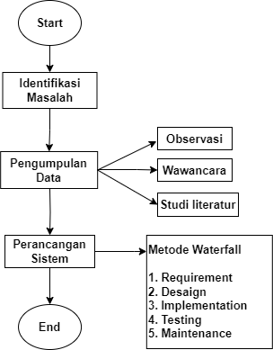
Tahapan Penelitian

Slide 6
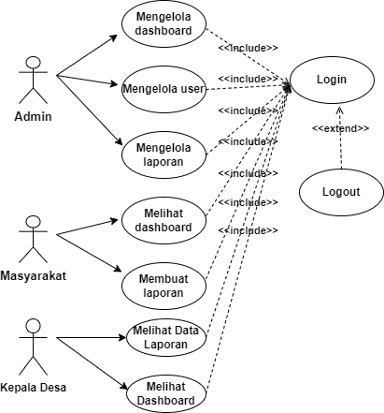
Use Case Diagram

Slide 7
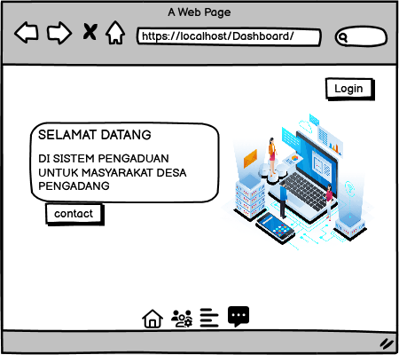
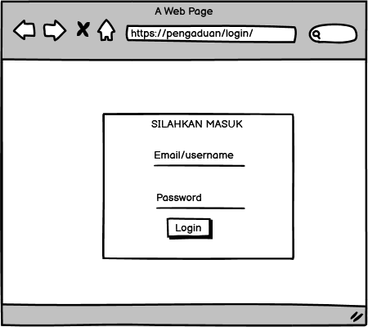
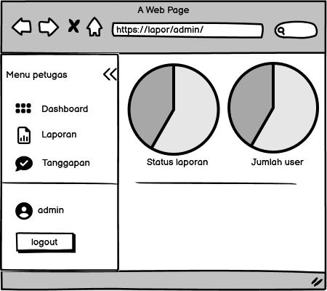
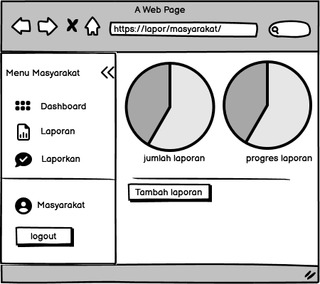
Rancangan Interfase

Slide 8
SEKIAN TERIMA KASIH ☺☺☺

